Slide 1
Domaća zadaća iz predmeta
“Teorija informacije” ak. godina 2016./2017.
Ime Prezime
Zadatak 1.34. datum zadavanja zadatka:

Slide 2


Tekst zadatka:
Dana su dva binarna komunakacijska kanala kao na slici. Neka za i {1,2}, X_{i}, Y_{i} i Z_{i} predstavljaju ulaz, izlaz i šum na i-tom kanalu, slijedno gledano. Također X_{i}, Y_{i} i Z_{i} poprimaju vrijednost iz skupa {0,1}. Združena razdioba šuma, tj.para (Z₁, Z₂) dana je kao:
gdje je a parametar za koji vrijedi 0 a p 0,5. odredite kapacitet danog sustava kanala u ovisnosti o parametrima a i p.
p(Z₁=z₁,Z₂=z₂) | z₂ = 0 | z₂ = 1
z₁= 0 | 1 + a – 2p | p - a
z₁= 1 | p - a | a
Notes:
Teorija informacije je temeljna matematička teorija koja se bavi problemima komunikacije u
smislu prijenosa informacije iz jedne točke (izvor) u drugu (odredište), kao što to prikazuje Slika
1.1. Općenito, prijenos informacije želimo izvršiti:
• što brže,
• što točnije,
• uz što manje utrošene energije,
• usprkos neizbježnim smetnjama u sustavu prijenosa,
• te ponekad uz prikrivanje i zaštitu od zlouporabe.

Slide 3




Slika komunikacijskog kanala:
X₁
Y₁ = X₁ Z₁
Z₁
Z₂
X₂
Y₂ = X₂ Z₂
Napomena: znak predstavlja zbrajanje u logici modulo -2

Slide 4

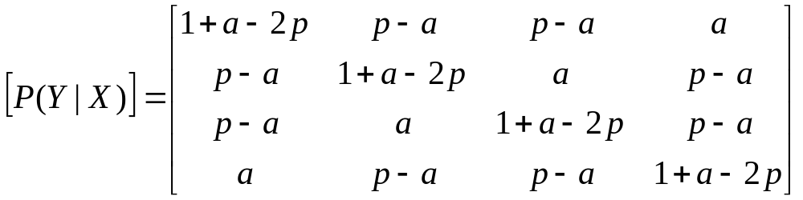
Postupak rješavanja:
X poprima vrijednosti: 00, 01, 10, 11.
Također, Y₁ i Y₂ spajamo u Y, a Z₁ i Z₂ u Z.
Pošto je svaki redak matrice prijelaza permutacija prvog retka te suma svakog stupca je jednaka, kanal je slabo simetričan.

Slide 5
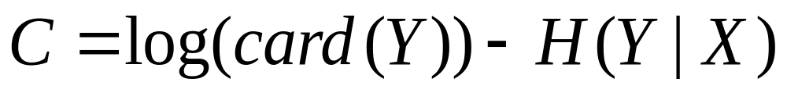
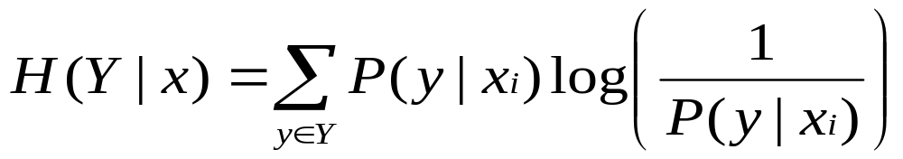
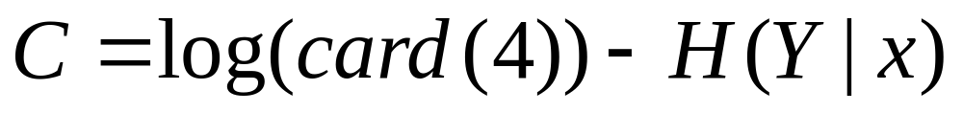
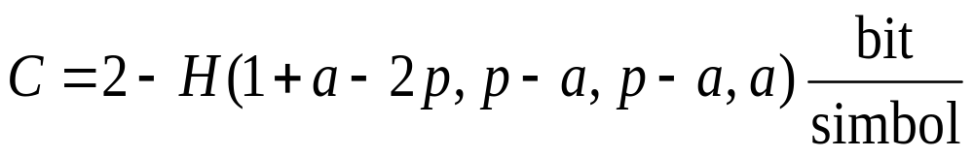
Postupak rješavanja:
Vrijedi:
Gdje je:
Prema tome:

Slide 6

Konačno rješenje zadatka:

